Slide 1

Derniers guides ACSTMD
Responsabilités & assurance du CSTMD
Contraventions
Classe 7

Slide 2

RESPONSABILITES & ASSURANCE DU CSTMD
OBJET :
Cette synthèse a pour but d’informer les
CSTMD de leurs responsabilités dans leur mission (interne ou externe). Il ne s’agit ici que d’interprétations de la règlementation, à défaut de tout cas de jurisprudence à ce jour.
Ce travail s’est appuyé sur l’éclairage apporté par Me Marie TILCHE en 2008 et Me Benoît DENIAU lors de la dernière révision en 2020

Slide 3

RESPONSABILITES & ASSURANCE DU CSTMD
SOMMAIRE
1 OBJET DU GROUPE DE TRAVAIL
2 OBLIGATIONS DU CONSEILLER DANS LE STRICT CADRE DE SA MISSION (ADR 1.8.3)
  2.1 LA MISSION D’AUDIT / VERIFICATION
  2.2 LA MISSION DE CONSEIL
  2.3 LE RAPPORT ANNUEL ET LE RAPPORT D’ACCIDENT
  2.4 LA COLLECTE DE DONNEES

Slide 4

RESPONSABILITES & ASSURANCE DU CSTMD
SOMMAIRE
3 RESPONSABILITE PENALE ET CIVILE - SANCTIONS
3.1 RESPONSABILITE PENALE
3.2 SANCTIONS
3.3 RESPONSABILITE CIVILE/SOCIALE
4 ASSURANCES
ANNEXE
RAPPEL DES POINTS ESSENTIELS DE LA MISSION DU CONSEILLER SECURITE

Slide 5
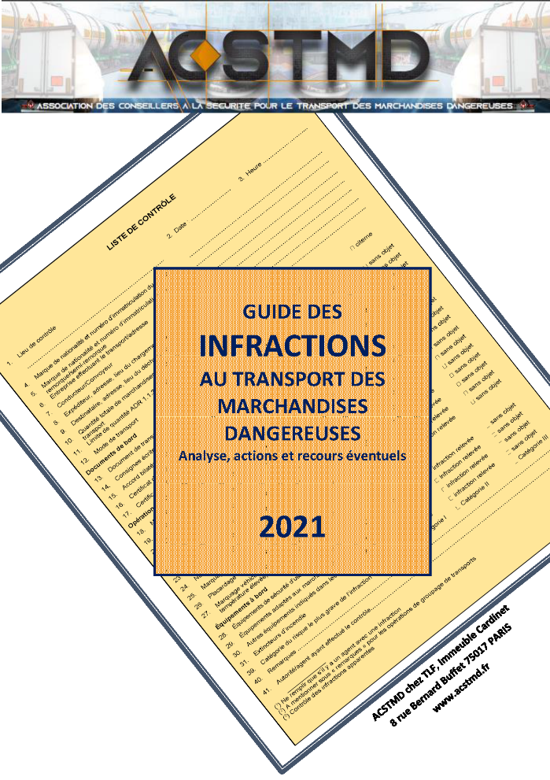
CONTRAVENTIONS
OBJET
  Aider le conseiller sécurité
  à comprendre comment
  se déroule la procédure pénale,
  depuis le relevé de l’infraction
  jusqu’au jugement final.

Slide 6
CONTRAVENTIONS
I - Introduction et Synoptique
OBJET DU GUIDE
SYNOPTIQUE DU DEROULE DES OPERATIONS
 | ETAPES | DOCUMENT | RECOURS
CONTRÔLE | Contrôle sur route ou en établissement | Bulletin de contrôle | Immédiat (avant établissement du PV) auprès de l’agent verbalisateur
INFRACTION | Relevé de l’infraction | Procès-Verbal | Immédiat (dans les 48 h suivant établissement du PV) auprès de l’OPJ ou autre émetteur du PV ou auprès du procureur de la République avant convocation ou jugement au tribunal
 | Enquête (éventuelle)
JUGEMENT | Convocation | Lettre ou huissier | Contestation écrite argumentée auprès du juge
 | Jugement | Délibéré | Appel/Opposition^{(*)} dans les 10 jours suivant décision/notification si le jugement a été rendu par défaut
 | Procédure simplifiée | Ordonnance Pénale | Opposition dans les 30 jours (tribunal de police) ou 45 jours (tribunal correctionnel) suivant condamnation auprès du greffe du tribunal
POURVOI EN CASSATION | Pourvoi en cassation |  | 5 jours à compter du rendu de l'arrêt contradictoire
(*) Il existe deux procédures appelées « opposition » qui n’ont aucun lien, et reprises ci-après :
- L’opposition dans le cadre de la procédure simplifiée (c’est une forme d’«appel»),
- L’opposition dans le cadre de la procédure ordinaire (quand le prévenu n’était pas informé de la procédure, donc pas présent et l’audience est rejugée. On parle de jugement rendu par défaut).

Slide 7
CONTRAVENTIONS
II – Le Contrôle
III – Les Infractions au transport de marchandises dangereuses
LES DIFFERENTES INFRACTIONS – DELITS, CONTRAVENTIONS, IMMOBILISATION
QUI PEUT RELEVER UNE INFRACTION ?
LES DELITS
MISE EN DANGER DE LA VIE D’AUTRUI
LES DELITS SPECIFIQUES AU TRANSPORT
LES CONTRAVENTIONS
DELIT OU CONTRAVENTION ?
CONSIGNATION
IMMOBILISATION

Slide 8
CONTRAVENTIONS
IV - Procès-verbal et Enquête de Police
LE PROCES-VERBAL
LES OFFICIERS DE POLICE JUDICIAIRE (OPJ)
L’ENQUETE DE POLICE
V - Le Ministère Public
JURIDICTION COMPETENTE
DELAIS DE PRESCRIPTION
CONTRAVENTIONS
DELITS
LES RECOURS
PAIEMENT DE L’AMENDE

Slide 9
CONTRAVENTIONS
ANNEXES
ANNEXE I – TEXTES LEGAUX : CONTROLE ET INFRACTIONS
ARRETE TMD, ANNEXE I
ARRETE TMD - APPENDICE IV-2
ANNEXE II – DELITS ET CONTRAVENTIONS
CONSTATATION DES INFRACTIONS
OFFICIERS DE POLICE JUDICIAIRE (OPJ)
CONTROLEURS DES TRANSPORTS TERRESTRES (CTT)
DELITS
CONTRAVENTIONS
IMMOBILISATION

Slide 10
CONTRAVENTIONS
ANNEXE III – PRINCIPALES INFRACTIONS MARCHANDISES
DANGEREUSES CODIFIEES AU NATINF
ANNEXE IV – MODELES DE DOCUMENTS
BULLETIN DE CONTROLE - TRANSPORT MARCHANDISES DANGEREUSES
BULLETIN DE CONTROLE - LEGISLATION SOCIALE DES TRANSPORTS
LEXIQUE
BIBLIOGRAPHIE

Slide 11

CLASSE 7
OBJET
  Présenter, aux intervenants qui
  ne sont pas qualifiés classe 7,
  les différentes étapes nécessaires
  à la préparation et au transport
  des sources radioactives ou
  des équipements en contenant.

Slide 12
CLASSE 7

Slide 13
CLASSE 7

Slide 14
CLASSE 7

Slide 15
CLASSE 7

Slide 16
CLASSE 7

Slide 17
CLASSE 7

Slide 18
Avec nos remerciements à Me DENIAU
25, rue de Lubeck 75116 Paris
Téléphone : 01 53 70 10 40
Télécopie : 01 53 70 10 41
b.deniau@deniau-avocats.fr
www.deniau-avocats.fr
Benoit Deniau
Avocat associé
Titulaire d'un D.E.S.S. Juriste d’affaires et d’un D.E.S.S de Droit de l’Exportation à PARIS V, et après avoir été rédacteur aux Editions Lamy – Pôle Droit du transport - et Rédacteur en Chef de La Lettre de Transport Internationale (1999 – 2000), Benoît Deniau a rejoint la profession d’avocat en 2001.
Il a exercé dans différents cabinets dans le secteur des affaires et du transport, avant de créer son cabinet en 2006.
Il intervient essentiellement en droit commercial, construction, pénal et en droit du transport, principalement en contentieux.
Benoît Deniau a été Lauréat du concours d’éloquence du Barreau de Paris et Secrétaire de la Conférence en 2006.
Il a été élu Membre du Conseil de l’Ordre du Barreau de Paris de 2017 à 2019, Secrétaire de la commission Publicité et communication de l’Ordre (2017), Autorité de poursuite (2018), secrétaire de la Déontologie (2019). Depuis, 2017, il est nommé Expert auprès du Conseil des Barreaux européens (CCBE) pour le compte du Barreau de Paris.
Il intervient également dans le cadre de formations pour le compte du Barreau de Paris.

